Slide 1

স্বা গ ত ম

Slide 2
উপস্থাপনায়
মোসাঃ খায়রুন নাহার
সহকারি শিক্ষক,
উত্তর পশিম সোহাগদাল মাধ্যমিক বিদ্যালয়,বরিশাল

Slide 3
পাঠ পরিচিতি
শ্রেণিঃষষ্ঠ
বিষয়ঃ বাংলাদেশ ও বিশ্বপরিচয়
বিষয়বস্তুঃশিশু অধিকার
সময়ঃ৪০ মি।

Slide 4

শিখনফল
এই পাঠ শেষে শিক্ষার্থীরা-
শিশু অধিকার কী তা উল্লেখ করতে পারবে।
জাতিসংঘ সাধারণ পরিষদ কর্তৃক গৃহীত শিশু অধিকার সনদ সম্পর্কে বলতে পারবে।
জাতিসংঘ গৃহীত শিশু অধিকার সনদ সম্পর্কে যে কথাগুলো সবার জানা প্রয়োজন তা বর্ণনা করতে পারবে।

Slide 5
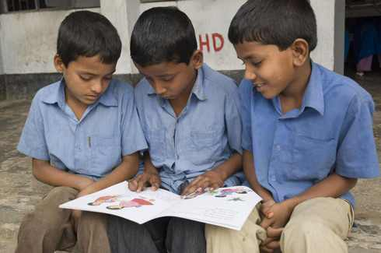
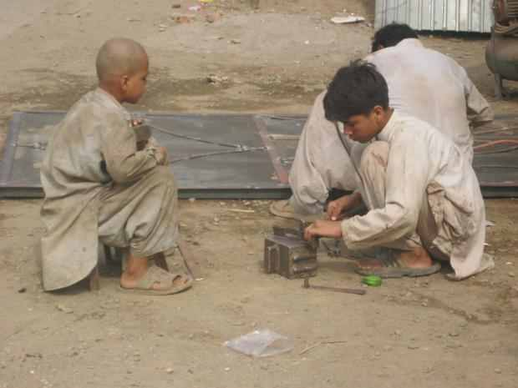
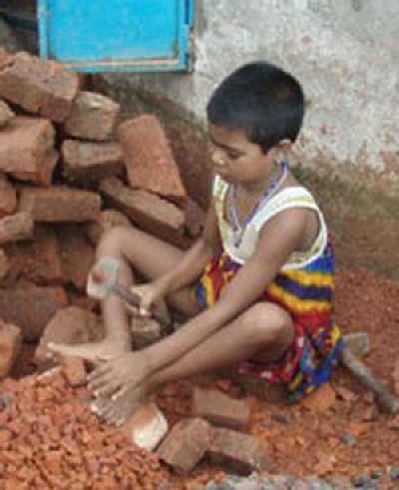
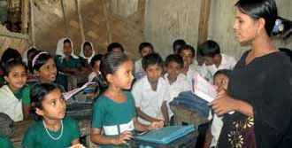

Slide 6
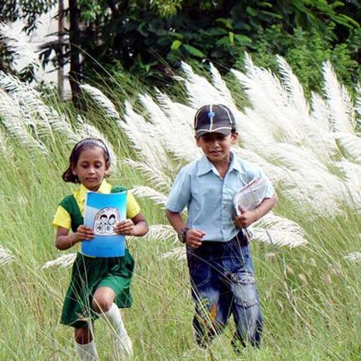

Slide 7

শিশুর অধিকার

Slide 8
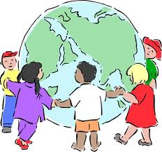
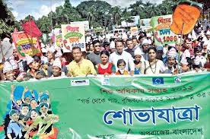

Slide 9

মানবাধিকার
মৌলিক অধিকার
সঠিক পরিচয়
ব্যবহারের অধিকার
শিশু নির্যাতন হতে রক্ষার অধিকার

Slide 10
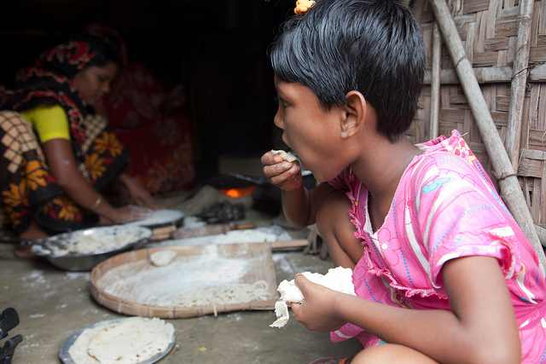
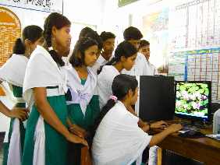
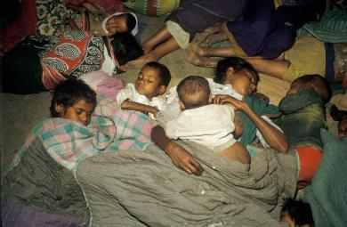
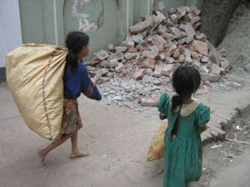

Slide 11
একক কাজ
১। অধিকার এর সঙ্গা দাও।
২।শিশু অধিকারের ক্ষেত্র সমূহ
চিহ্নিত কর।

Slide 12
খাদ্য
শিক্ষা
বাসস্থান
নিরাপত্তা

Slide 13

দলীয় কাজ
* শিশুর মৌলিক অধিকার নিশ্চিত করার উপায় সমুহ বর্ণনা কর।

Slide 14
দলীয় কাজের উত্তর মিলিয়ে নাও
শিশুর জন্য খাদ্য,বস্র, বাসস্থান, চিকিৎসা,বিনদন এই মৌলিক অধিকার সমুহ নিশ্চত করতে হবে।

Slide 15
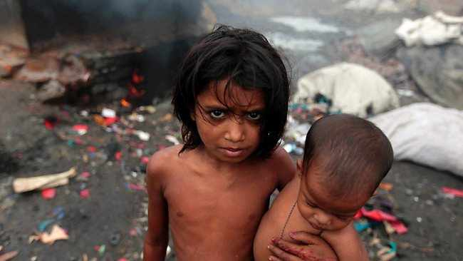
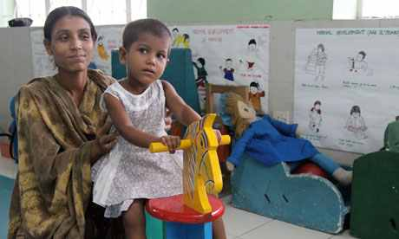
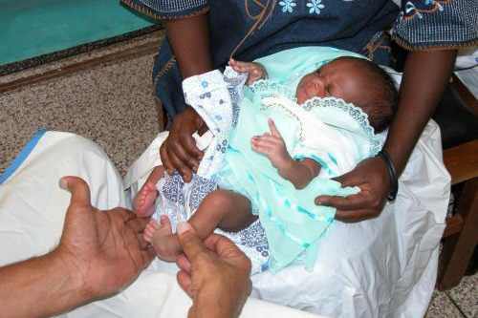
পড়াশুনা
স্বাস্থ্য
বিনোদন
চিকিৎসা

Slide 16
জোড়ায় কাজ
শিশুর মৌলিক ও মানবিক দিক গুলো রক্ষা করা আমাদের নৈতিক দায়িত্ব –এর স্বপক্ষে যুক্তি দাও।

Slide 17
মূল্যায়ন
অধিকারের অর্থ কী ?
শিশুর মৌলিক অধিকার গুলো ব্যাখ্যা কর।

Slide 18
বাড়ির কাজ
শিশুর দুরবস্থার জন্য পরিবারিক সচেতনা দায়ী-
এর স্বপক্ষে যুক্তি দেখাও।

Slide 19
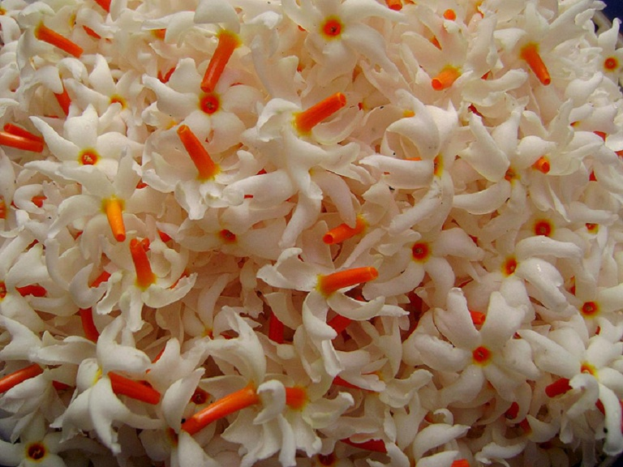
ধন্যবাদ

